Slide 1
Расширенная работа с Pycharm

Slide 2
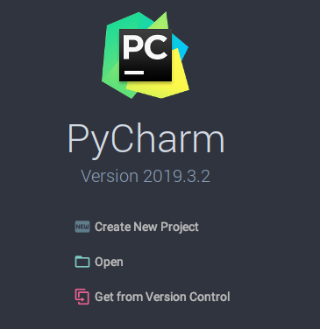

Создание проекта с удаленного репозитория
Иногда вы создаете новый проект, никто не мешает вам взять какой-либо проект в качестве основы, или вы продолжаете писать тот проект, который когда-то начали писать другие разработчики. В этом случае можно создать сразу с удаленного репозитория:

Slide 3
Создание проекта с удаленного репозитория
Это можно сделать, нажав на Get from Version Control на стартовой странице
Из главного меню, выбрать VCS -> Get from version Control

Slide 4
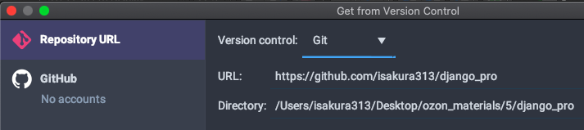
Создание проекта с удаленного репозитория

Slide 5
Создание проекта с удаленного репозитория
Так же можно зарегистрировать свой аккаунт в Pycharm и серфить по своим репозиториям:

Slide 6
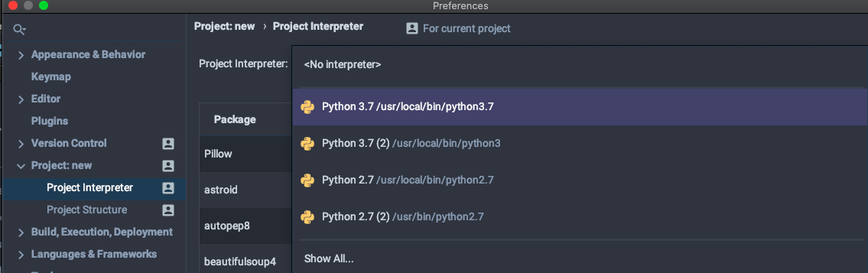
Настройка универсального интерпретатора
В Pycharm можно настроить общий интерпретатор на проект. Для этого нужно открыть общие настройки Pycharm и выбрать интересующий вас общий интерпратор той версии, которая вам требуется для разработки:

Slide 7
Настройка универсального интерпретатора
После этого вы сможете включать интерпретатор проекта, просто нажав на Run -> run… и интерпретор автоматически предложит вам выполнить код в открытом файле

Slide 8
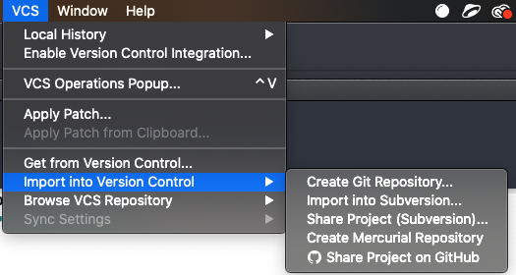
Работаем с VCS
На самом деле необязательно в своей работе обращаться к командной строке, чтобы работа с Git. Профессиональные разработчики чаще всего все операции производят прямо в IDE. Сначала вам нужно инициализировать git репозиторий вашем проекте. Для этого проходим в VCS -> Import into Version Control -> Create git Repository. Это аналог git init в командной строке

Slide 9
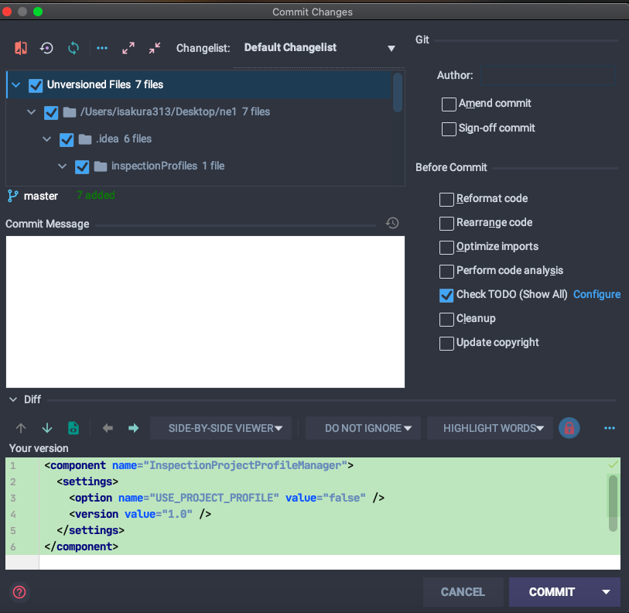
Работаем с VCS
После этого вы сможете добавить закоммитить те файлы, которые вы хотите отправить на удаленный сервер. Для этого нажимаем VCS - > Commit. После этого ставим галочку наверху, чтобы добавить файл или папку в слежение, после этого вы можете ввести сообщение для commit и с сохранить все изменения

Slide 10
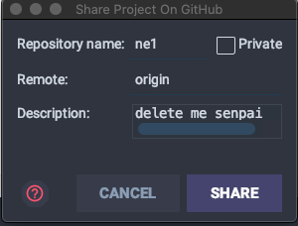
Работаем с VCS
Теперь нам нужно подвязать свой проект к удаленному репозиторию. Для этого нажимаем VCS -> Import Into Version Control -> Share Project on Github.
После однаразовой регистрации на ресурсе вы сможете заполнить имя репозитория, псевдоним для его удаленного адреса и описание вашего репозитория. После нажатия на share создастся репозиторий и туда отправятся все закоммиченные изменения

Slide 11
Функции

Slide 12
Определение функции
Простой синтаксис функции выглядит следующим образом:
#давайте создадим простую функцию, которая приветствует пользователя
def greet_user():
”””выводит простое приветствие”””
print(”hello !”)
# однако функция не работает сама по себе
#ее нужно вызвать
greet_user()

Slide 13
Использование аргументов
Функции были бы неэффективны, если не могли использовать аргументы или параметры на вход. Допустим, у нас есть программа, которая обрабатывает пользовательский ввод:
def inp_up(data): print(data.title()) info = input(" Введите сюда имя: ") inp_up(info)

Slide 14
Передача аргументов
Инициализация функции может иметь несколько параметров. В Python существует несколько способов передачи аргументов функциям. Позиционные аргументы перечисляются в порядке, который соответствует порядку записи аргументов, именованные аргументы состоят из имени переменной и их значения, так же используются списки и словари значений. Давайте рассмотрим каждый из этих способов.

Slide 15
Позиционные аргументы
При вызове функции каждому аргументу должен быть поставлен в соответствии параметр в определении функции. Проще всего ( и этот способ применяется в большинстве современных языков) сделать это на основании порядка перечисления аргументов.
name_of_user = input("Можете ввести свое имя: ") surname_of_user = input("Можете ввести свою фамилию: ") def get_name(name, surname): print("Добрый день", name.title() +" "+ surname.title()) get_name(name_of_user, surname_of_user)

Slide 16
Именованные аргументы
Именнованный аргумент представляет собой пару «имя – значение». которое передается функции. Имя и значение связываются с аргументов напрямую, так что при передаче аргумента путаница с порядком исключена.
name_of_user = input("Можете ввести свое имя: ") surname_of_user = input("Можете ввести свою фамилию: ") def get_name(name, surname): print("Добрый день", name.title() + " " + surname.title()) get_name(surname=surname_of_user, name=name_of_user)

Slide 17
Значения по умолчанию
Для каждого параметра функции можно определить значение по умолчанию. Если при вызове функции передается аргумент, который соответствует данному параметру, Python использует значение аргумента, а если нет – тогда использует значение по умолчанию.
name_of_user = input("Можете ввести свое имя: ") surname_of_user = input("Можете ввести свою фамилию: ") def get_name(name='Anonim', surname='Anonimov'): print("Добрый день", name.strip().title() + " " + surname.strip().title()) get_name() get_name(name_of_user, surname_of_user)

Slide 18
Эквивалентные вызовы
Т.к. позиционные аргументы, именнованные аргументы и значения по умолчанию могут использоваться одновременно, часто существуют несколько эквивалентных способов вызова функций.
def describe_car(car_name, car_type='быстро'): print(car_name + " разгоняется по дороге "+ car_type) # Следующие вызовы функций будут идентичны: describe_car('volvo') describe_car(car_name='volvo') describe_car(car_name='volvo', car_type='быстро') describe_car(car_type='быстро', car_name='volvo')

Slide 19
Возвращаемое значение
Функция достаточно редко выводит результат своей работы в терминал. Чаще всего функциями пользуются, чтобы вернуть какое-либо значение.
Стоп. Вернуть кому? Что?
Python поддерживает большую вариативность возвращаемых значений, но чаще всего функции возвращают значения в переменную. Кроме того, вы можете выводить и обрабатывать простые значения, если хотите.

Slide 20
Дробление функций
Чаще всего ваша функция должна выполнять какую-либо одну задачу, но это часто предмет для спора. Положим, вам нужно делать несколько вещей - трансформировать имя пользоваться и генерировать ему по возможности уникальный номер

Slide 21
Дробление функций
import random def get_name(): name = input("Введите ваше имя: ") return name.strip().title() def generate_number(name_length): name_length = len(name_length) rand_str = '' for i in range(name_length): rand_num = random.randint(1, name_length) rand_str += str(rand_num) return rand_str def get_full_data(): name = get_name() number = generate_number(name) return name + str(number) print(get_full_data())

Slide 22
Дробление функций
import random def get_name(): name = input("Введите ваше имя: ") return name.strip().title() def generate_number(name_length): name_length = len(name_length) rand_str = '' for i in range(name_length): rand_num = random.randint(1, name_length) rand_str += str(rand_num) return rand_str def get_full_data(): name = get_name() number = generate_number(name) return name + str(number) print(get_full_data())

Slide 23
Необязательные аргументы и документация
В некоторых моментах бывает достаточно удобно сделать аргумент необязательным, чтобы разработчик мог использовать заполнять параметр только в том случае, если захочет. Давайте сделаем функцию, которая будет обрабатывать имя и фамилию и отчество, если пользователь захочет его заполнить:

Slide 24
Возвращение словаря
Функция может вернуть любое значение, нужное вам, в том числе и более сложную структуру данных ( например, список или словарь).
person = {'names':[], 'surnames': []} def create_person(name, surname): """Возвращает словарь с информацией о человеке""" person['names'].append(name) person['surnames'].append(surname) return person user_size = int(input("Введите количество пользователей, которые должны появиться в этом словаре: ")) for user in range(user_size): name = input("Введите имя пользователя") surname = input("Введите фамилию пользователя") create_person(name, surname) print(person)
Python 18+

Slide 25
Использование функции в цикле while
Функции могут использоваться со всеми структурами Python, которые мы проходили. К примеру, наш код с предыдущего слайда можно переписать на while:
person = {'names':[], 'surnames': []} def create_person(name, surname): """Возвращает словарь с информацией о человеке""" person['names'].append(name) person['surnames'].append(surname) return person user_size = int(input("Введите количество пользователей, которые должны появиться в этом словаре: ")) count = 0 while count <= user_size: name = input("Введите имя пользователя") surname = input("Введите фамилию пользователя") create_person(name, surname) count += 1 print(person)
Python 18+

Slide 26
Получение списка на вход
Функция может принимать на вход данные в виде списка или словаря. Иногда это может быть полезно в том случае, если вы собираетесь обработать какие-то данные, которые приходят, к примеру, из базы данных:
def speech_funny(slovar): for i in range(len(slovar['names'])): rand_word = random.choice(funny_words) greet = rand_word + " " + slovar['names'][i] + " " + slovar['surnames'][i] print(greet)
Python 18+

Slide 27
Запрет изменения списка из функции
Иногда требуется предотвратить изменение списка в функции. Это необходимо, если вы не хотите случайно изменить ваш первоначальный массив. Для этого нам нужно сделать среза:
имя_функции(имя_списка[:])
Как вы помните, синтаксис среза[:] создает копию для передачи функции. Можно создать что-то вроде этого:
def filter_data(spisok): spisok_dubl = spisok[:] for name in spisok_dubl: if len(name) <= 1: spisok_dubl.remove(name) return spisok_dubl print(filter_data(names_spi)) print(names_spi) # у нас есть неизменный список
Python 18+

Slide 28
Иммутабельность данных
В программировании есть определения мутабельных и немутабельных данных. Мутабельные данные – это, к примеру список, который может изменяться во время выполнения программы, а есть и немутабельные, т. е. неизменяемые типы данные, такие, как кортеж. В Python есть кортеж, который не изменяется, и эта структура востребуется во многих моментах. Вы можете либо создавать срез списка, как в предыдущем примере, либо создавать кортеж, чтобы программа никак не могла изменять ваши данные.
Python 18+

